Slide 1
על מה נדבר היום ?
פיתוח ענן, אתגרים אישיים של מפתח או כל אחד שרוצה לתרגל עבודת DEVOPS
צוות פיתוח (מול) צוות תשתית
AWS כדוגמה
הצגת פתרון שיכול לעזור

Slide 2


מה הכי חשוב למפתח שעובד לבדו נתמקד בענן של אמזון ?
הוא מעוניין להתחמק מלהכניס כרטיס אשראי
חושש שלא הגדיר התראות בחיובים או ישכח למחוק משאבים
FREE TIER זה נחמד אבל עדיין דורש כרטיס אשראי
זמנים נדרשים להקמת המשאבים בענן תוך כדי פיתוח
זמני מהירים, בעיקר לפעולות שגרתיות, כמו UNI TESTING

Slide 3

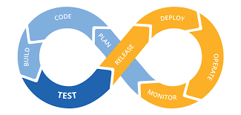

ומה קורה בארגון, שיש צוותי פיתוח ?
גמישות בעבודה, וחוסר תלות בצוותי פיתוח אחרים
מהירות בפיתוח והקמת / הסרת / שינוי משאבים שונים
יכולת העברת גרסאות מהירה
יכולת ביצוע בדיקות מהירות באופן מקומי מבלי להצטרך להתחבר לענן בפועל
יכולת לבצע סימולציה קרובה ככל הניתן למצב האמיתי בענן
וכסף ? נודה על האמת, פתאום זה כבר קצת פתות מטריד את המפתחים
מי ישלם, הרי יש כרטיס אשראי של החברה.

Slide 4

בחברה ממוצעת יהיה גם צוות DEVOPS , האם הוא חושב כמו המפתחים ?
שליטה במשאבים שמוקמים בענן
חסכון כספי, ומניעת כפילויות, כמו גם משאבים משולמים שאינם מנוצלים
אחידות בשמות ובקונוונציות
אילו משאבים נכון לאחד ואילו צריך ואולי חייבים להפריד , מסיבות של אבטחת מידע, ביצועים וכו'.
סביבת בדיקות אמורה להיות קרובה לסביבת הייצור, ללא הפתעות במעברי גרסה, ולכן לא מוכנים "ללכלך אותה"
אכיפת חוקים וסדר בענן, מניעת מעקפים ופעולות לא מנוטרות ומבוקרות

Slide 5
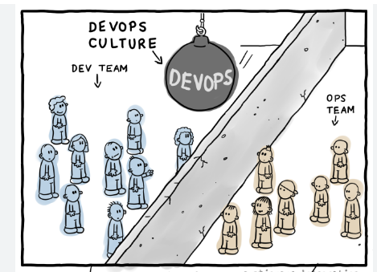
אוקי, אז מי שאמור לשבור את החומות ולפשר בין פיתוח לתשתיות הם אנשי ה DEVOPS , באמת ?

Slide 6
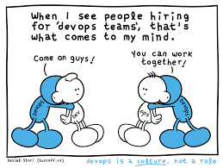
רק שבמציאות זה כנראה יראה ככה, לפחות בהתחלה

Slide 7
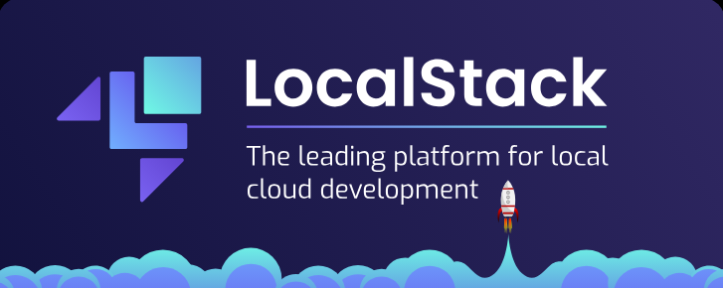
הפתרון - סביבת אמולציה שיכולה לעזור לכולם

Slide 8
אז מה זה ?
LocalStack הוא כלי שמדמה את שירותי AWS בסביבה מקומית, ומאפשר פיתוח ובדיקות של אפליקציות שמשתמשות בשירותי AWS בלי חיבור לשירותים אמתיים ב AWS .
יתרונות:
חיסכון בעלויות: מאפשר לפתח ולבדוק שירותי AWS מבלי לשלם עבור שימוש אמיתי בשירותים.
בדיקות מקומיות מהירות: מבצע את כל הבדיקות בסביבה מבודדת, מה שמאיץ את תהליך הפיתוח.
תמיכה בשירותים רבים: תומך בשירותים כמו S3, Lambda, DynamoDB, SQS, API Gateway ועוד.
פיתוח בסביבה מנותקת: אין צורך בחיבור לאינטרנט, עבודה בסביבה מבודדת.
אינטגרציה קלה עם Docker: מאפשר להריץ את LocalStack בתוך Docker ולהשתמש בו בתהליכי CI/CD.
פתוח בקוד פתוח: כלי חינמי שניתן לשנות ולהתאים אותו לצרכים שלך.

Slide 9
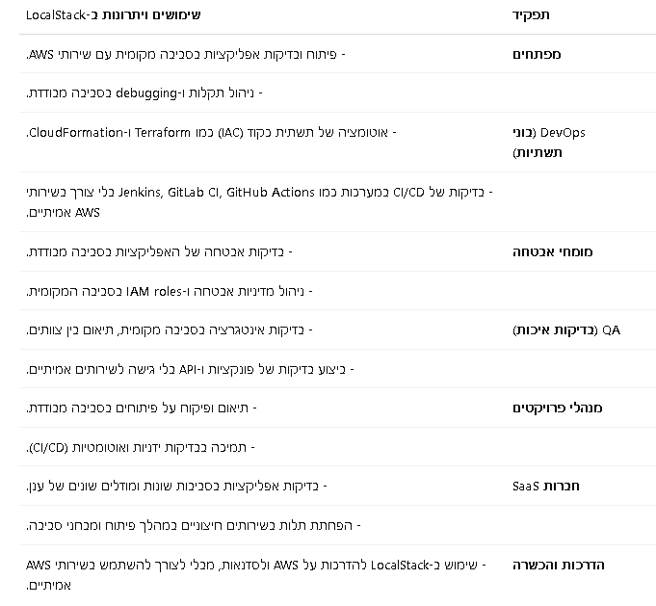
כול זה רק למפתחים ? עוד מישהוא יכול להנות מזה ?

Slide 10
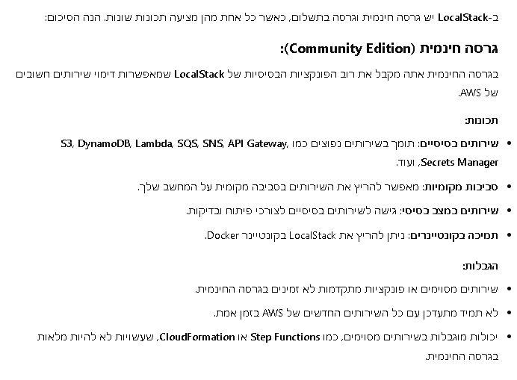

Slide 11
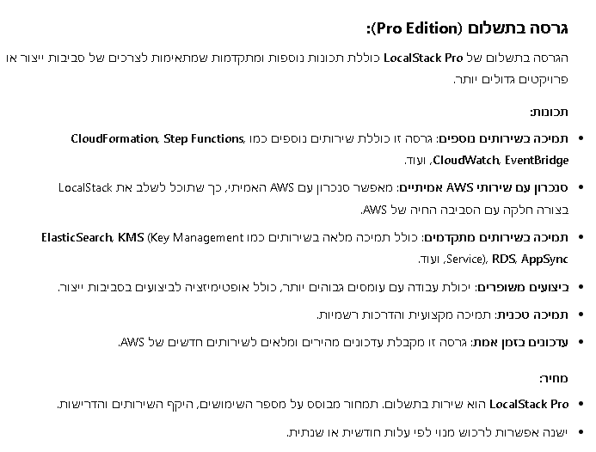

Slide 12
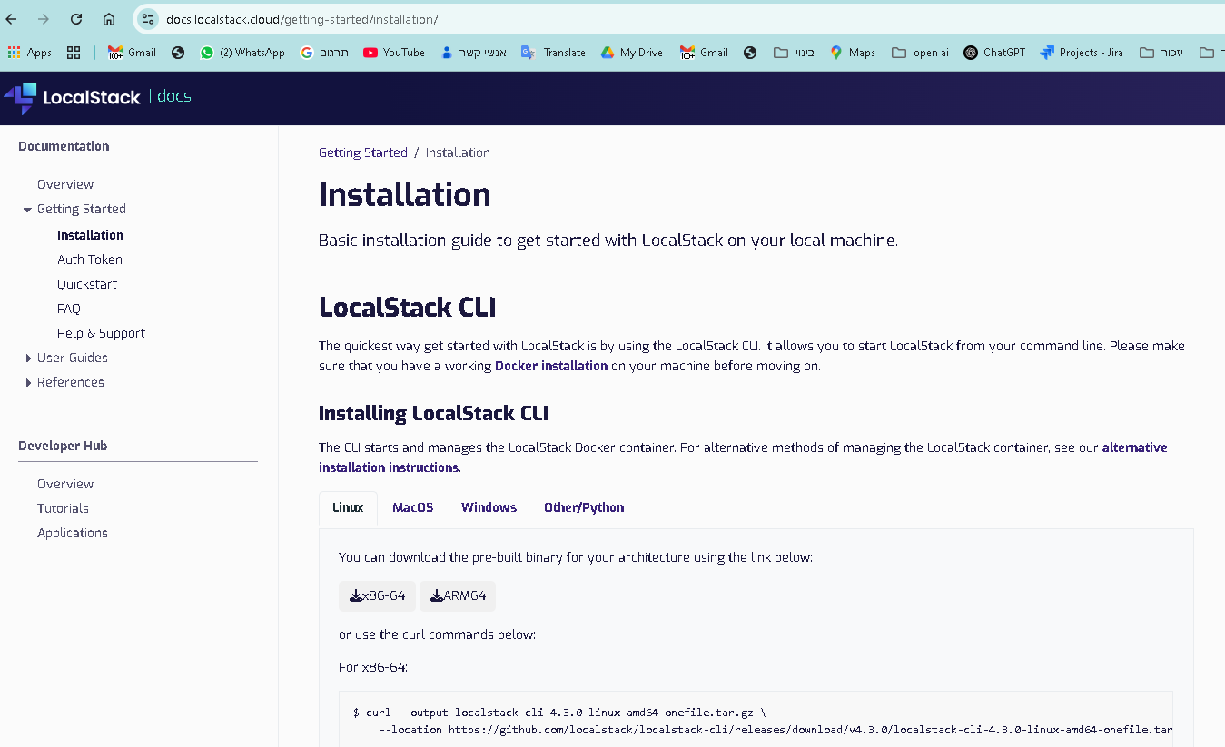

Slide 13
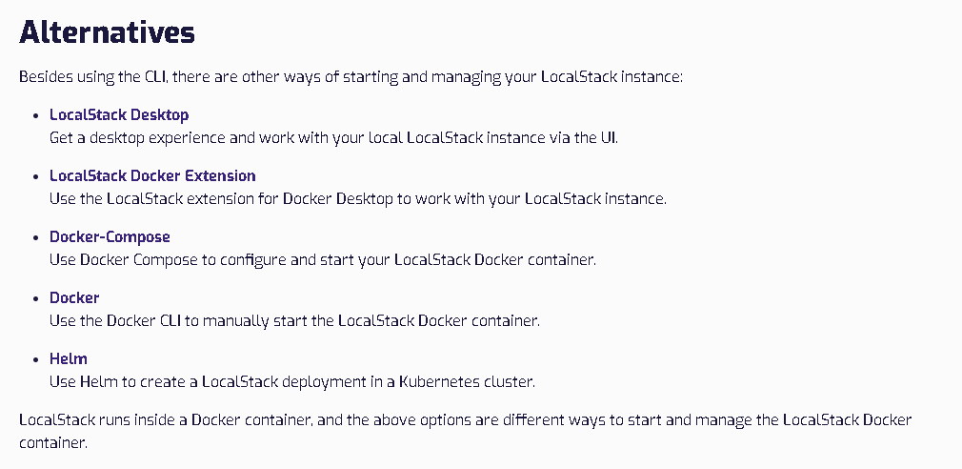

Slide 14
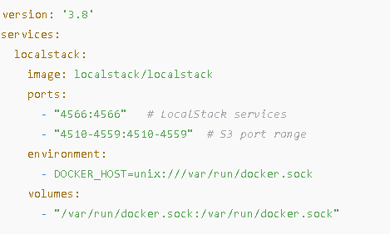
Install LocalStack via Docker
docker-compose.yml
curl http://localhost:4566/_localstack/health

Slide 15
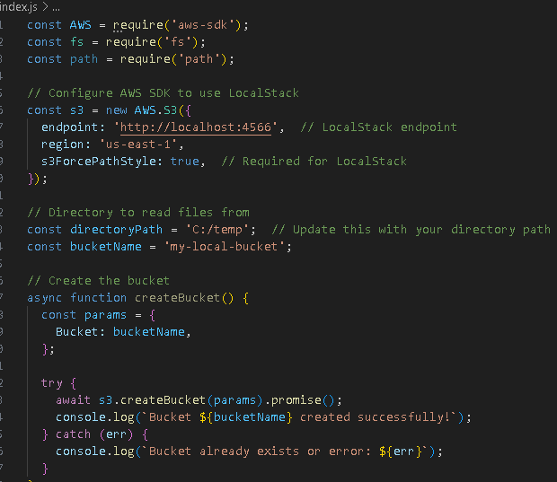
דוגמא למימוש שימוש ב S3 מתוך אפליקציית NODE
npm init –y
npm install aws-sdk

Slide 16
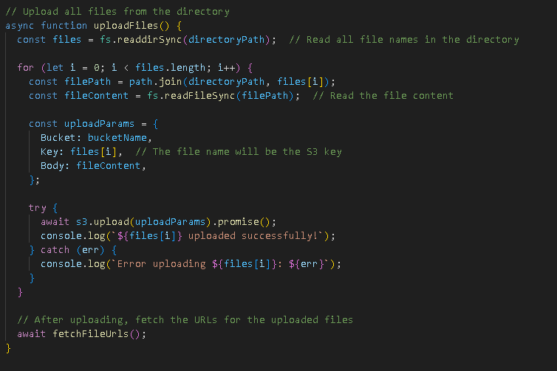
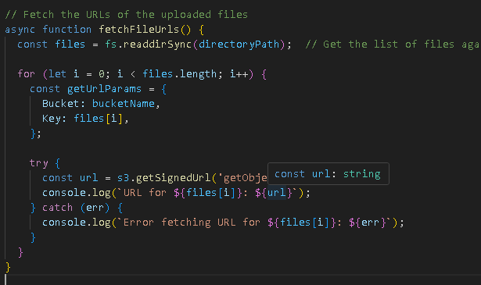

Slide 17
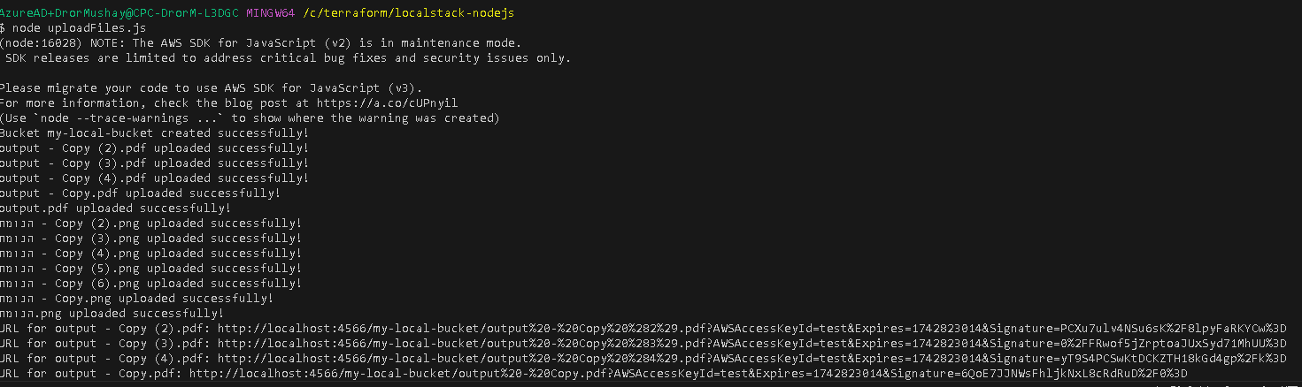
make sure LocalStack is running in Docker by executing
docker run --rm -p 4566:4566 -e DOCKER_HOST=unix:///var/run/docker.sock localstack/localstack

Slide 18
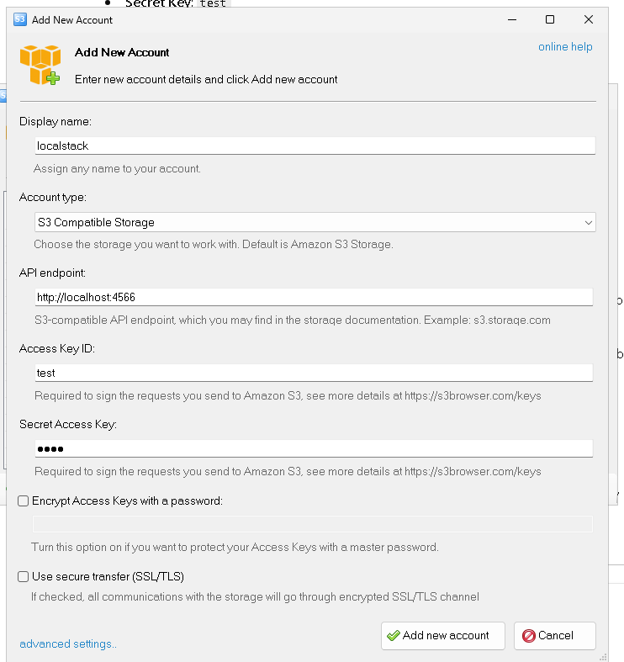
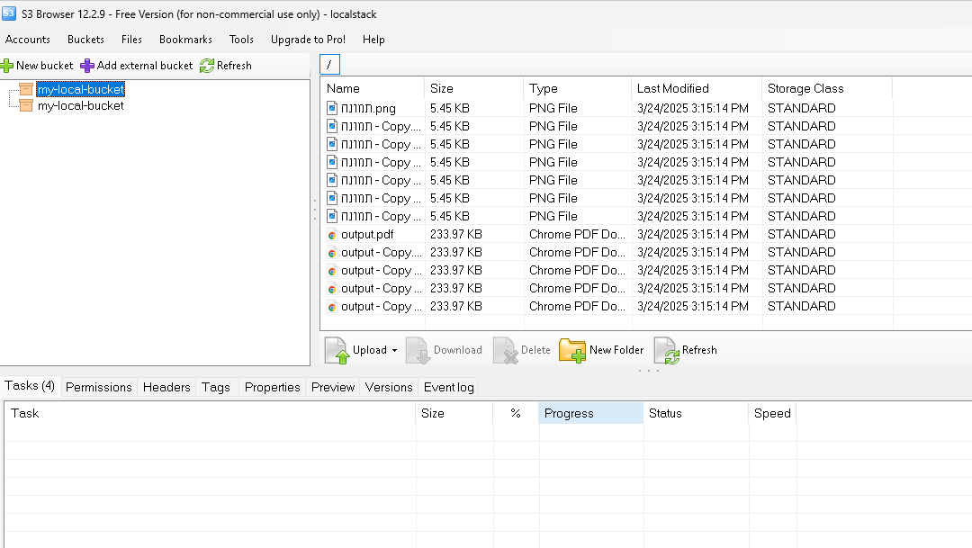

Slide 19
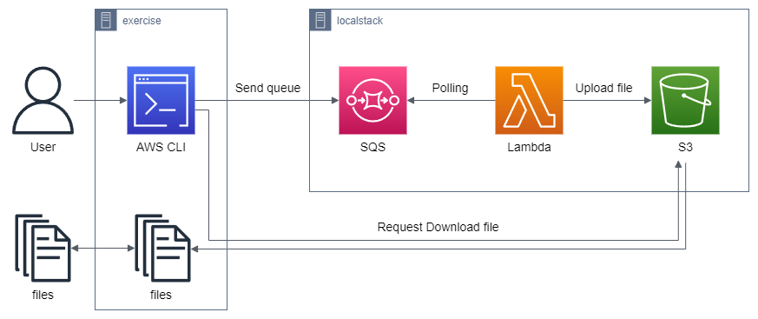
דוגמא נוספת:

Slide 20
כמה מילים על Terraform :
הוא כלי ניהול תשתיות שמאפשר להגדיר, ליצור ולנהל תשתית באמצעות קוד.
הוא תומך בשירותים רבים של ספקי ענן כמו AWS, Azure ו-Google Cloud
ומאפשר יצירת תשתיות בצורה אוטומטית.
השפה שבה נכתבים הקבצים היא HCL (HashiCorp Configuration Language), שהיא קלה לקריאה ולכתיבה.
מבצע שלב תכנון לפני כל שינוי בתשתית, מה שמפחית את הסיכון לשגיאות.
הוא מציע תמיכה בשירותים מגוונים, אוטומציה של פריסות וניהול תלויות בצורה אוטומטית.

Slide 21
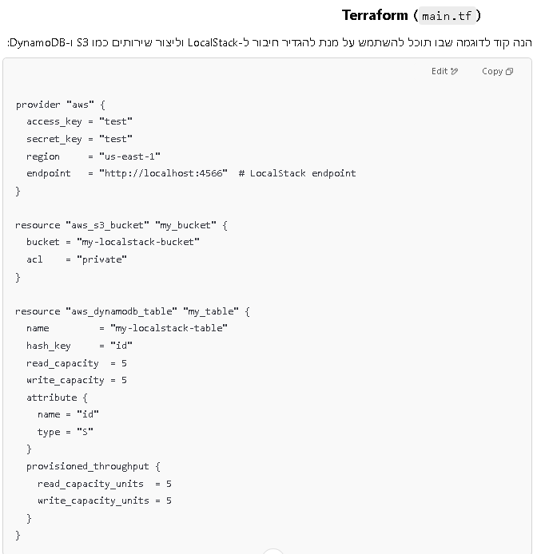

Slide 22
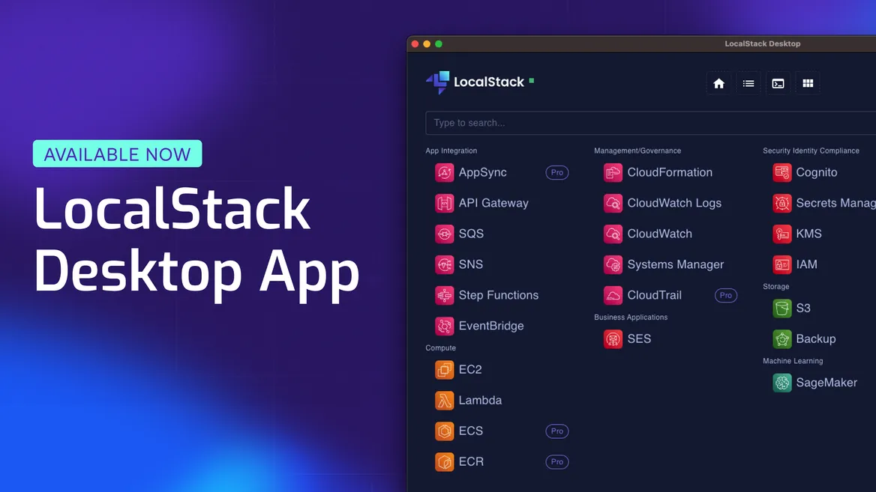

Slide 23
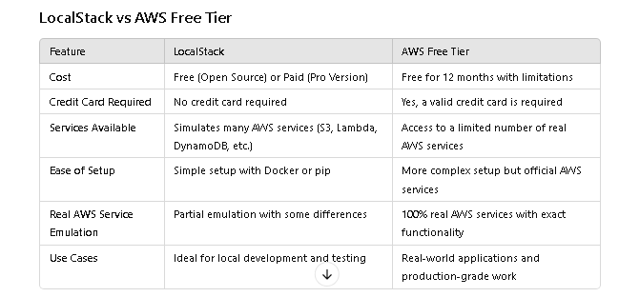

Slide 24
מַסְקָנָה:
LocalStack הוא כלי רב עוצמה עבור מפתחים שרוצים לדמות שירותי AWS באופן מקומי.
הוא מספק דרך קלה וחסכונית לבדיקת יישומים מבוססי AWS במצב לא מקוון.עם זאת, זה לא תחליף לתשתית AWS אמיתית ואינו מומלץ לשימוש בייצור.
עבור בדיקות ופיתוח מקומי, LocalStack היא אפשרות מצוינת, ותוכל לשלב אותה עם SDKs של AWS ו-CLI לסביבת AWS מקומית לחלוטין.

Slide 25
